Slide 1
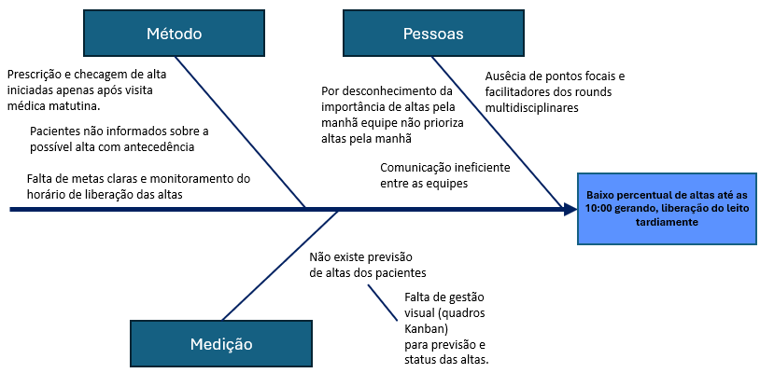
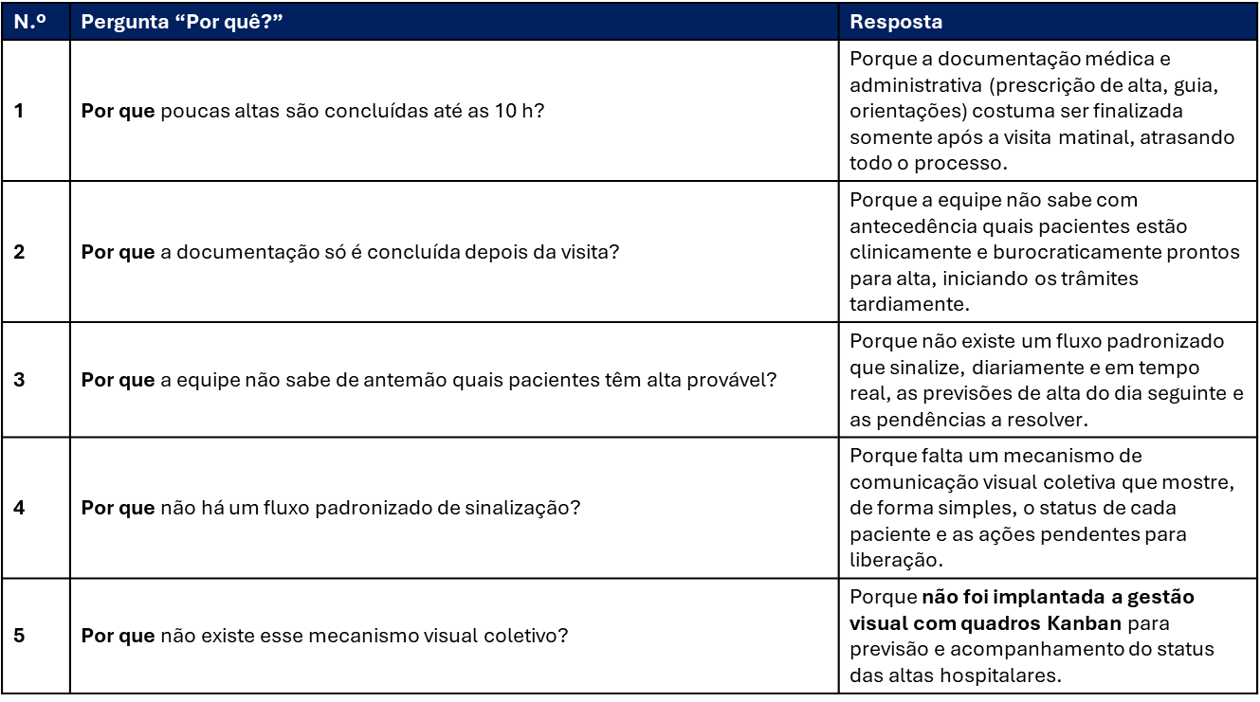
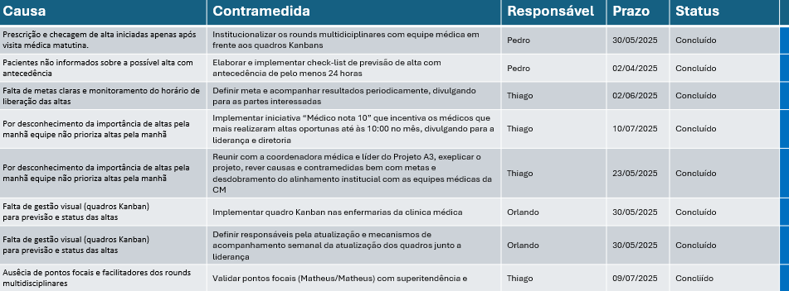
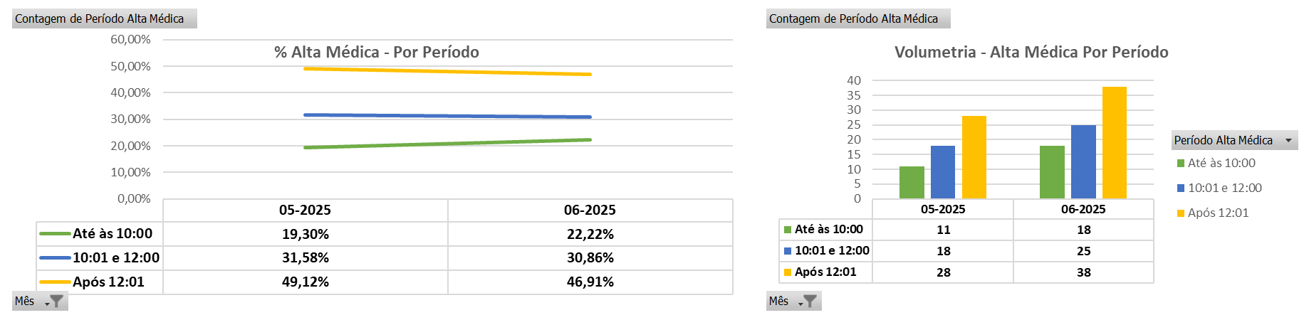
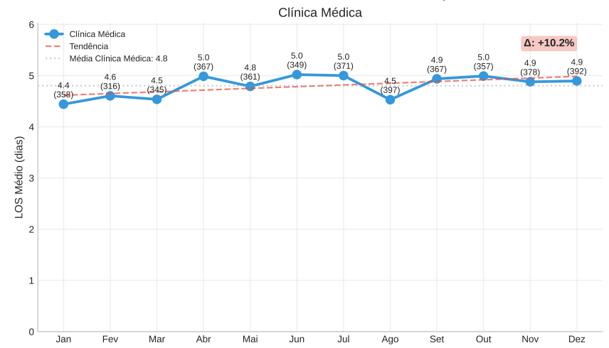
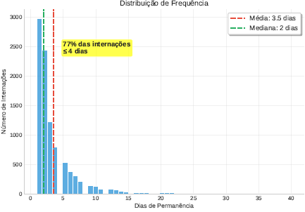
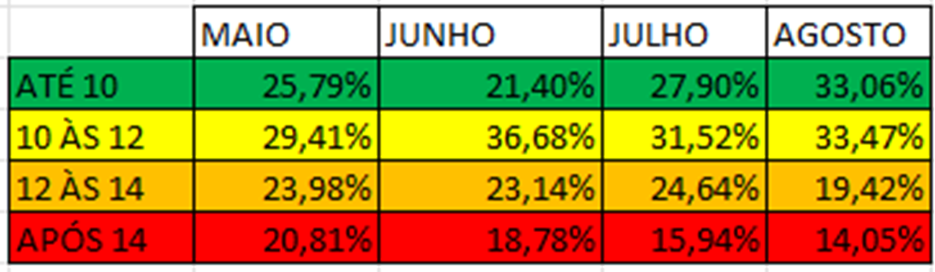
Título: Aumentar o Número de Altas Oportunas até ás 10:00 e Pela Manhã
Unidade/Área: Enfermaria da Cliníca Médica
Líder: Joveanne Co-Líder: Pedro
Time: Thiago, Orlando, Pedro, Thales, Samira e Equipe médica da CM
Padrinho: Nikolas
Data de Início: 11/05/2025
Última Atualização:
02/09/2025
Descrição do problema e Meta (Define)
Análise das Causas (Análise)
As altas precoces liberam leitos, reduzem o boarding e melhoram o fluxo de internações. Concentrar as altas até as 10 h, portanto, é uma estratégia essencial para acelerar o giro de leitos. Neste A3, priorizaremos a enfermaria de Clínica Médica, pois ela apresenta o maior Tempo Médio de Permanência (TMP), a taxa de ocupação mais alta e, com frequência, concentra pacientes em boarding, conforme verificado nos huddles diários.
META S.M.A.R.T.:
Y1: Aumentar o percentual de altas médicas até às 10:00, passando da média de 21 % (maio–junho(parcial) / 2025) para pelo menos 24% até 31/07/2025;
Y2: Aumentar o percentual de altas médicas até às 12:00, passando da média de 52% (maio–junho(parcial) / 2025) para pelo menos 55% até 31/07/2025;
Premissa: Atender pelo menos uma das metas “Y1” ou “Y2” até final de 31/07/2025.
Plano de Ação (Melhorar)
Estado Atual (Medição)
Resultados
Métodos de Controle (Controle)
Área da qualidade monitora mensalmente os indicadores de alta até às 10:00 divulgando para diretoria e equipe
Fonte:datasus
Fonte:datasus

Slide 2





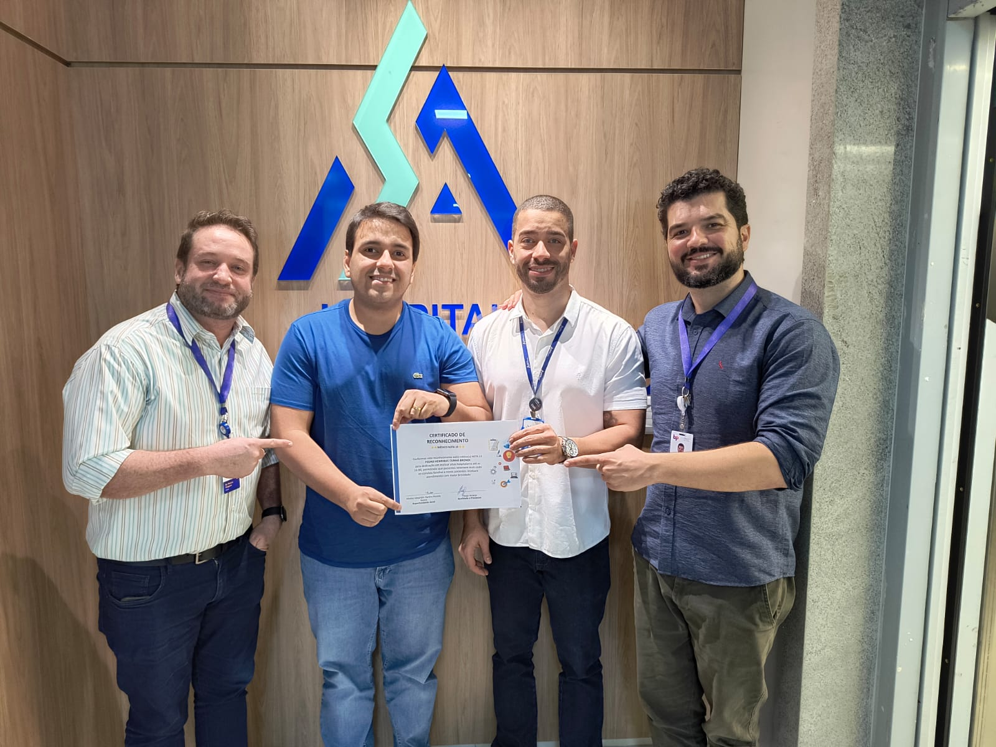
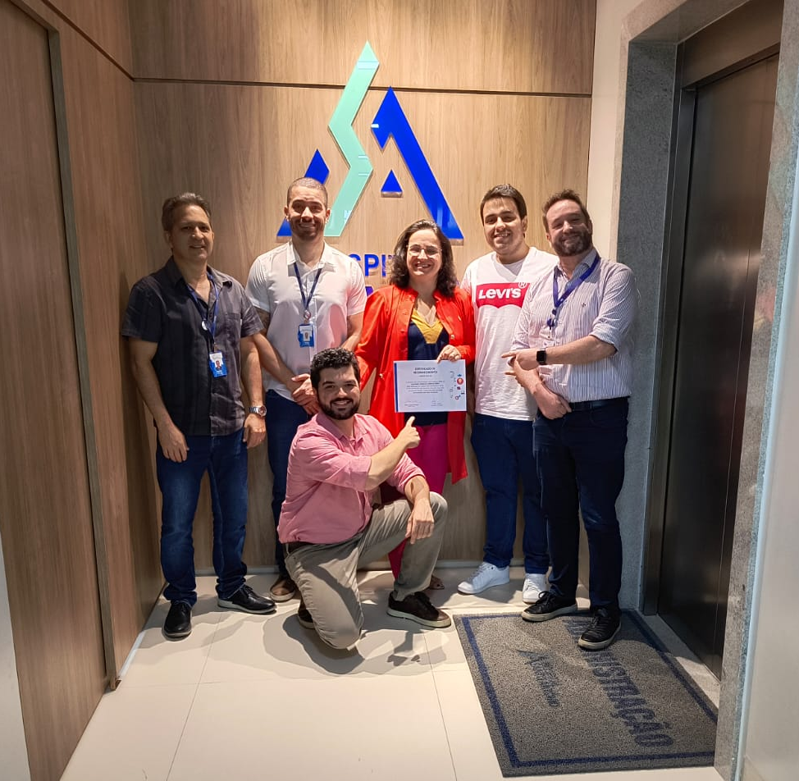
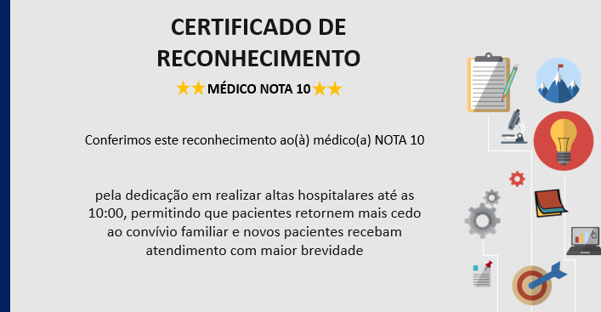
Médico Nota 10
Valorização das altas oportunas pela manhã

